Slide 1
7. 클래스
Java
public class SumTest {
public static void main(String a1[])
{
int a, b, sum;
a = Integer.parseInt(a1[0]);
b = Integer.parseInt(a1[1]);
sum = a + b ; // 두 수를 더하는 부분입니다
System.out.println("두수의 합은 " + sum + "입니다");
}
}

Slide 2
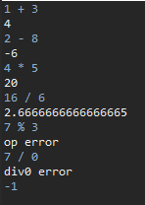
7-1 계산기 클래스
문제 설명
계산기를 객체지향적으로 구현해보자.
조건
1. MyCalc class 구현 int addition(int a, int b) : 더하기 int subtraction(int a, int b) : 빼기 int multiplication(int a, int b) : 곱하기 double division(int a, int b) : 나누기
2. Main class
입력 : 정수 a, 문자열 c, 정수 b가 차례로 입력되며, -1이 입력되면 종료한다.
출력 : c가 +, -, /, *일 경우 해당 연산을 수행하며, 이외의 문자가 오면 ‘op error‘를 출력한다.
3. 0으로 나누면 ‘div0 error’ 출력
실행화면

Slide 3
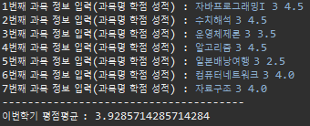
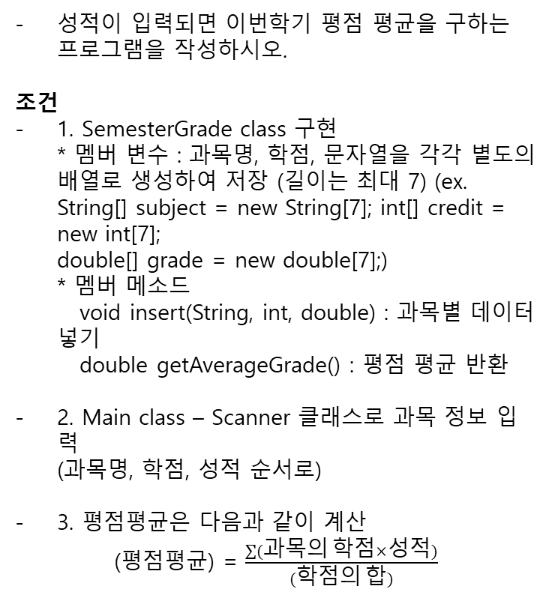
7-2 평점 평균 계산기
문제 설명
성적이 입력되면 이번학기 평점 평균을 구하는 프로그램을 작성하시오.
조건
1. SemesterGrade class 구현 * 멤버 변수 : 과목명, 학점, 문자열을 각각 별도의 배열로 생성하여 저장 (길이는 최대 7) (ex. String[] subject = new String[7]; int[] credit = new int[7]; double[] grade = new double[7];) * 멤버 메소드 void insert(String, int, double) : 과목별 데이터 넣기 double getAverageGrade() : 평점 평균 반환
2. Main class – Scanner 클래스로 과목 정보 입력 (과목명, 학점, 성적 순서로)
3. 평점평균은 다음과 같이 계산
(평점평균) = $\frac{\sum{(과목의 학점×성적)}}{(학점의 합)}$
실행화면

Slide 4
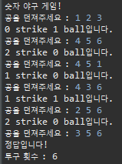
7-3 숫자 야구 게임 - 객체지향
문제 설명
숫자야구 게임 규칙 > 입력한 수 3개 중에 정답과 같은 수가 하나라도 포함되어 있으면 1개당 “1 ball” > 입력한 수 3개 중에 정답과 같은 자리, 같은 수라면 1개당 “1 strike” > 입력한 수 3개 중에 정답과 같은 수가 하나도 없으면 “out” > 3 strike이면 정답
컴퓨터와 숫자 야구 게임을 해보자.
조건
1. BaseballGame class 구현 * 멤버 변수 int[] answer : 정답 저장 int cntThrow : 투구 횟수 세는 변수 Random r : 난수 생성 객체 * 멤버 메소드 void initialize() : 난수 3개를 중복 없이 생성 (범위는 1~9) , 투구 횟수 0으로 초기화 int[] judge(int[] input) : 사용자가 입력한 3개의 정수를 정답과 비교하여 strike, ball 개수 반환 int getCntThrow() : 투구 횟수 반환
2. Main class 입력 : 중복 없는 한 자리 자연수 3개 입력 출력 : 정답과 비교하여 strike, ball 개수 출력 게임은 정답을 맞출 때 까지 반복하며, 게임 종료 시 총 투구 횟수 출력
실행화면

